Slide 1
M2 Workshop之 微前端
业务研发中心三组
Miracle he（何名宇）

Slide 2

内容
微前端
是什么？
微前端可以
解决哪些痛点？
微前端的
优缺点？
微前端
如何落地？
Q&A

Slide 3
微前端 是什么？
将微服务的理念扩展到前端开发领域
技术栈无关：主框架不限制接入子应用的技术栈，子应用本身具备完全自主权
独立开发、独立部署：子应用拥有独立仓库，独立部署后主框架自动同步更新
独立运行时：子应用之间状态彼此隔离，不存在彼此依赖的问题
共享组件库、工具库：主框架可统一按需下发子应用需要的组件库、工具库
小步快跑、敏捷迭代：每个小团队独立开发各自的应用，快速响应业务决策
快速排错、技术尝鲜：线上环境局部应用异常不影响其他，也可引入新技术

Slide 4
微前端可以解决哪些 痛点？
前端应用随着业务不断深入，最终“成长”为一个“单体巨石”应用
前端应用团队之间“单打独斗”，无法共享彼此通用的非业务解决方案
前后端可以非常紧密的配合，从“微前端”不断输送需求到“微服务”
针对终端用户来说，只需面临唯一的“服务”窗口（主应用portal）
将主框架层除作为“容器层”外，还可作为共享服务层，共享通信层等
面向企业级开发应用的“高内聚”，“低耦合”的前端一体化解决方案
减少跨团队之间的沟通成本，提升小团队之间独立解决业务能力

Slide 5

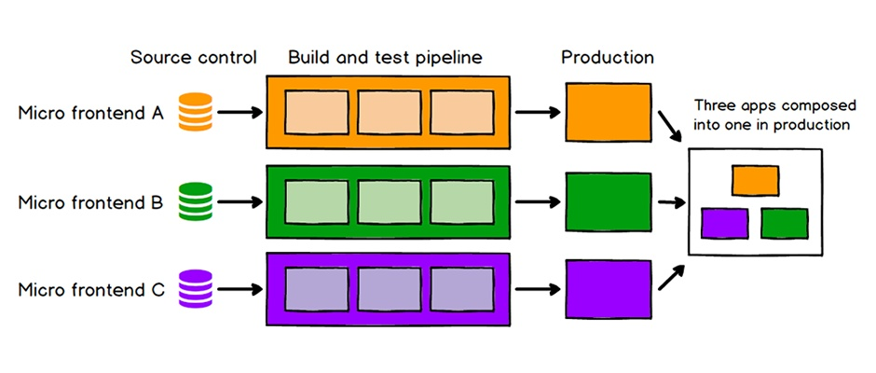
微前端的优缺点
不是银弹，不可能解决一切前端应用的弊病
遗留系统迁移，聚合前端应用，热闹驱动开发（微前端的适合场景）
技术站无关：虽是优点，但由于技术多样化，而对应的基础设施又需要更多的人力成本和学习成本
需要解决独立子应用之间样式隔离，JS资源隔离的问题
依赖包冗余，多个业务系统可能使用第三方依赖包（版本，兼容性）
需要应用拆分粒度的大小，以更好的应对需求变化带来的快速迭代

Slide 6
微前端如何落地？
架构模式
设计思路
生命周期
解决方案
实战演示
展望未来

Slide 7
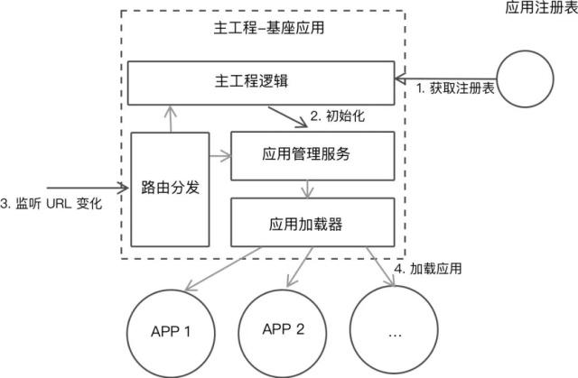
架构模式
基座模式。由一个主应用和多个子应用构成，设计难度较小，方便实践。
自组织模式。各应用之间是平等的，不存在相互管理的关系，设计难度较大，不方便实施。
应用发现与注册。不管是基座模式还是自组织模式，主应用都需要注册表模式（JSON配置或服务端下发）来查找和注册子应用（含第三方应用）。
获取用户身份，访问权限等基础配置。通过主应用下发当前用户信息和权限等全局信息并传递给子应用。

Slide 8
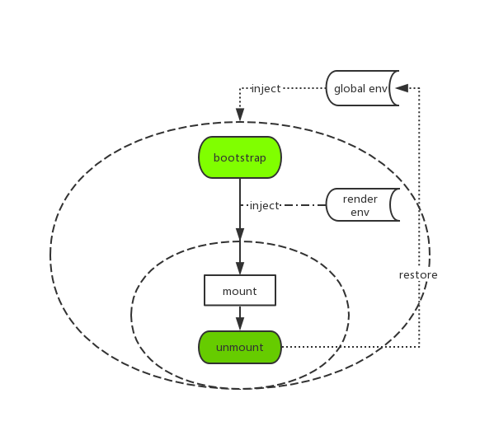
生命周期
对于微前端的每一个子应用来说，都存在独立的生命周期，这也正是与微服务的最大不同之处。
load 绑定生命周期
bootstrap 加载静态资源
mount 安装应用并创建（挂载）DOM节点
unload 解绑生命周期
unmount 卸载子应用，并删除DOM节点，时间监听

Slide 9
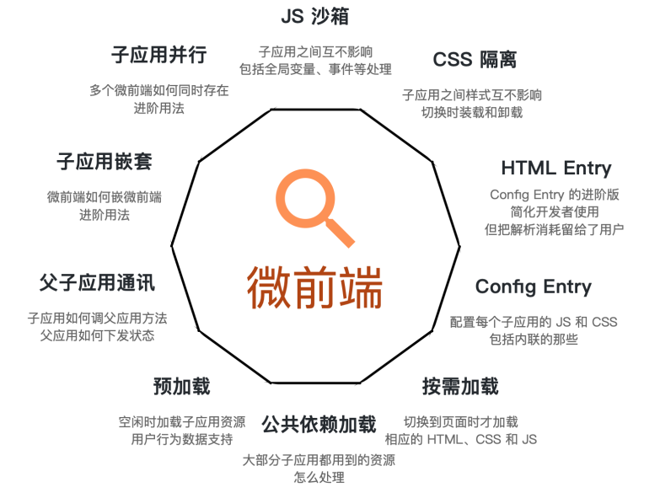
设计思路
子应用并行
子应用嵌套
父子应用通讯
预加载
公共依赖加载
按需加载
Config Entry
Html Entry
JS 沙箱
CSS隔离

Slide 10
解决方案
路由分发式。通过HTTP反向代理将请求路由到对应的应用上。
前端微服务化。在不同的框架之上设计通讯、加载机制，以在一个页面内加载对应的应用。
微应用。通过软件工程的方式，在部署构建环境中，组合多个独立应用成一个单体应用。
微件化。开发一个新的构建系统，将部分业务功能构建成一个独立的 chunk 代码，使用时只需要远程加载即可。
前端容器化。通过将 iFrame 作为容器，来容纳其它前端应用。
应用组件化。借助于 Web Components 技术，来构建跨框架的前端应用。

Slide 11
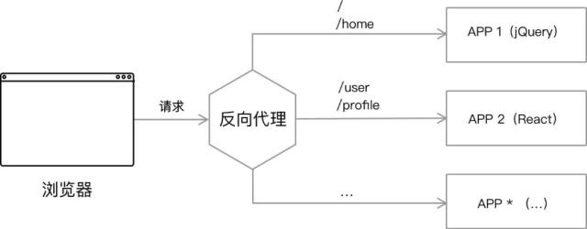
路由分发式
通过路由将不同的业务分发到不同的、独立前端应用上。其通常可以通过 HTTP 服务器的反向代理来实现，又或者是应用框架自带的路由来解决。就目前而言，路由分发式的架构应该是采用最多、最容易的 “微前端” 方案。

Slide 12
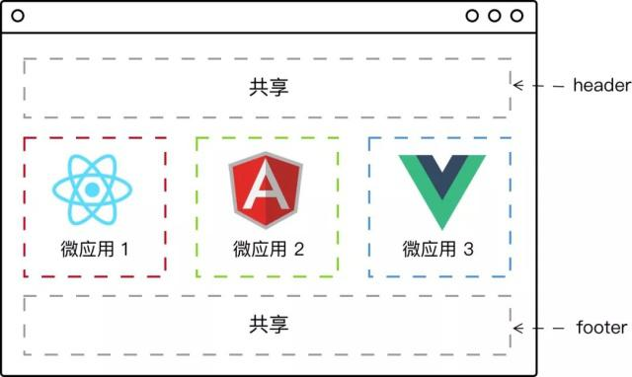
前端微服务化
微服务架构在前端的实施，每个前端应用都是完全独立（技术栈、开发、部署、构建独立）、自主运行的，最后通过模块化的方式组合出完整的前端应用。采用这种方式意味着，一个页面上同时存在二个及以上的前端应用在运行。而路由分发式方案，则是一个页面只有唯一一个应用。

Slide 13
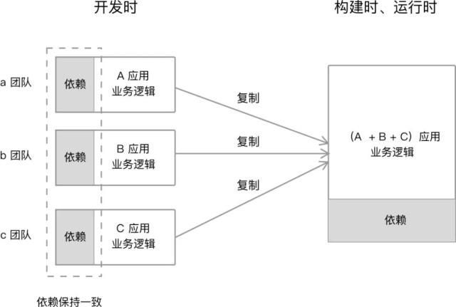
微应用
开发时，应用都是以单一、微小应用的形式存在，而在运行时，则通过构建系统合并这些应用，组合成一个新的应用。更多的是以软件工程的方式，来完成前端应用的开发，因此又可以称之为组合式集成。对于一个大型的前端应用来说，采用的架构方式，往往会是通过业务作为主目录，而后在业务目录中放置相关的组件，同时拥有一些通用的共享模板。

Slide 14
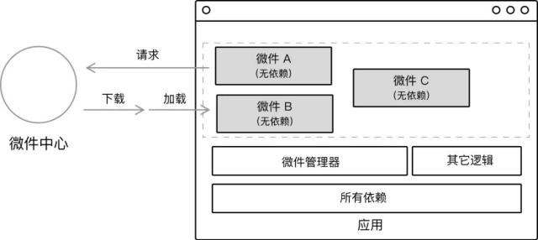
微件化
每个业务团队编写自己的业务代码，并将编译好的代码部署（上传或者放置）到指定的服务器上，在运行时，我们只需要加载相应的业务模块即可。对应的，在更新代码的时候，我们只需要更新对应的模块即可。在非单面应用时代，要实现微件化方案，是一件特别容易的事。从远程加载来对应的 JavaScript 代码，在浏览器上执行，生成对应的组件嵌入到页面的相应部分。对于业务组件也是类似的，提前编写好我们的业务组件，当需要对应的组件时再响应、执行。

Slide 15
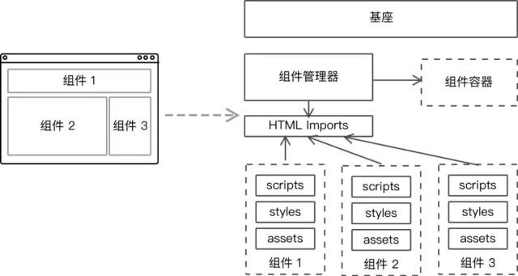
应用组件化
允许开发者创建可重用的定制元素（它们的功能封装在代码之外），并且在 Web 应用中使用它们。目前困扰 Web Components 技术推广的主要因素，在于浏览器的支持程度。在 Chrome 和 Opera 浏览器上，对于 Web Components 支持良好，而对于 Safari、IE、Firefox 浏览器的支持程度，并没有那么理想。

Slide 16
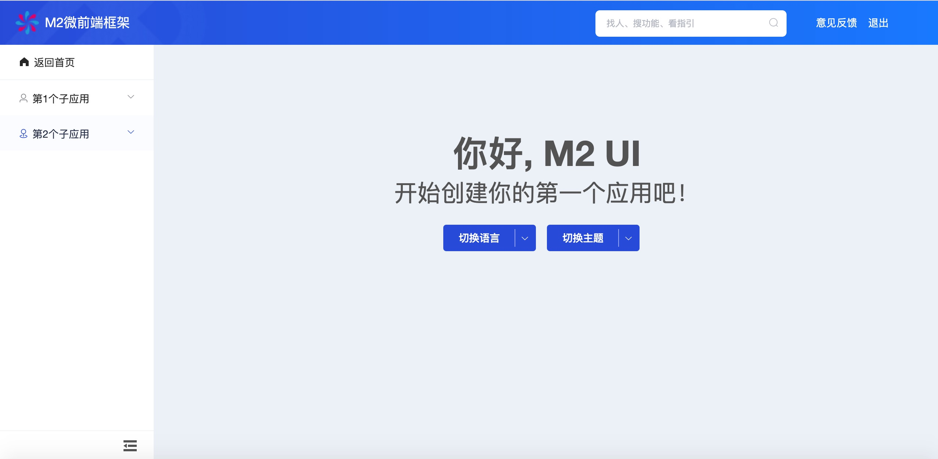
实战演示
通过实战集成M2框架
(m2-core, m2-vue, m2-ui)
关于微前端(mfe)的实战, 来进一步揭开微前端的神秘面纱，说实话，真没想象中的那么“深不可测”。当然，这也只是抛砖引玉。

Slide 17
展望未来
随着前端代码库在过去几年中变得越来越复杂，我们看到对更具可扩展性的架构的需求不断增长。我们需要能够划清界限，在技术和域实体之间建立正确的耦合和内聚层级。我们应该能够跨独立开发团队可扩展地进行软件交付。
1
虽然远非唯一方案，但我们已经看到许多微前端提供了这些好处的真实案例，并且我们已经能够逐渐将该技术应用于遗留代码库以及新代码库。无论微前端是否适合你和你的组织，我们只能希望这将成为持续趋势的一部分，在这个趋势中，前端工程化和前端架构以我们应有的职业素养。
2

Slide 18
Q&A
Thanks

